Slide 1
10 правила за работа с компютър
Спазването на някои прости правила при работа с компютър може да Ви спести много проблеми със здравето.

Slide 2
1. Подреди работното си място така, че всичко, с което ще работиш, да е на приблизително еднакво разстояние от очите.
2. Осигури достатъчна осветеност в помещението.
3. Предотврати отраженията и отблясъците на дисплея.
10
правила
за работа с компютър

Slide 3
10
правила
за работа с компютър
4. Седни удобно, облегни се добре назад.
5. Провери оптимално ли е разстоянието очи - екран и хоризонтална ли е линията на погледа.
6. Регулирай яркостта и контраста на дисплея според конкретната задача.

Slide 4
10
правила
за работа с компютър
7. Променяй периодично положението на тялото, ако е възможно - и видовете дейности.
8. Периодично отмествай поглед към по-отдалечени предмети.
9. Почивай на всеки час поне по 5 - 10 мин.
10. Почивката използвай и за измиване, лек масаж и гимнастика на очите, за гимнастика на врата, раменния пояс, кръста и китките.

Slide 5
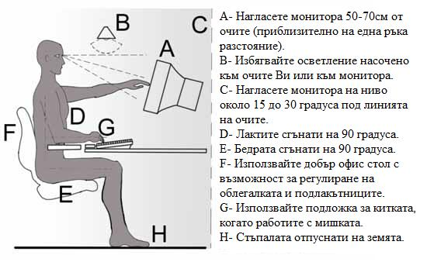
Как ТРЯБВА да седим пред компютъра:

Slide 6
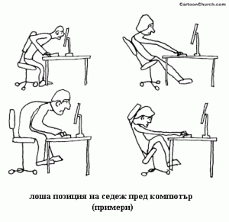
Как НЕ ТРЯБВА да седим пред компютъра:

